Slide 1
HPCA? 何それおいしいの？

Slide 2
HPCA 2015
21st IEEE Symposium on High Performance Computer Architecture
高性能計算機アーキテクチャに関するトップカンファレンスの一角
採択率 22.6% (51/226)
2014/9/12 submit → 10/31 rebuttal → 2015/2/11 presen
キーノート
HP Labs の Faraboschi 氏による “The Machine“ の紹介
IBM の Modha 氏による Brain-inspired Computing と題する講演
Microsoft の Wecker 氏による量子計算のシミュレーションに関する講演

Slide 3
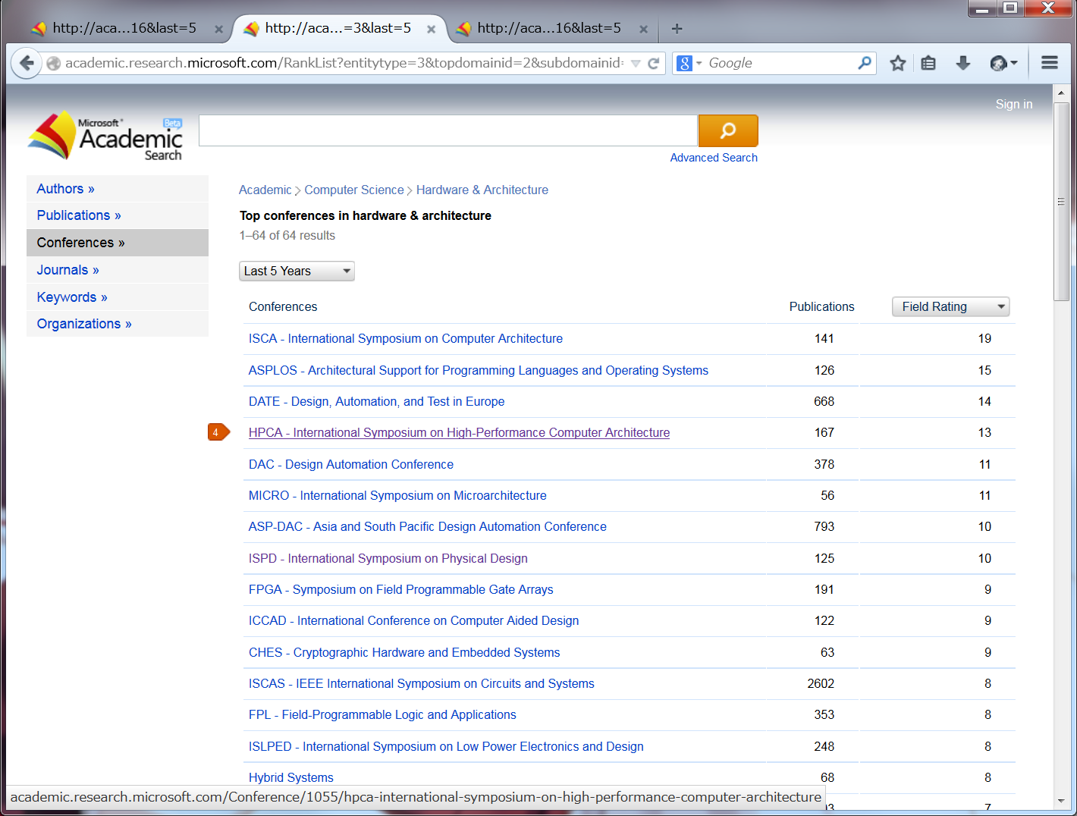

Slide 4
Review Scores
SC13
SC14
ISCA 2014
HPCA 2015

Slide 5
Review & Rebuttal in HPCA 2015

Slide 6
先行研究との違いは何？
先行研究はデバイスの実現性をハードウェア面から追求した
本研究はデバイスの存在を前提として、FSOがHPCにもたらすメリットの大きさを評価した
両方必要なんだよ!!!!

Slide 7
他のトポロジをベースにしたらどう？
わかったよ、ドラゴンフライが好きなんだろ？
FSOは有線ネットワークトポロジとは独立なので、どんなトポロジに対しても効果がある
例：ドラゴンフライをベースにした場合のカバレッジ
Topology | Coverage
8-switch tori | 95.3%
16-switch tori | 12.5%
3-level fat tree | 25.0%
4-level fat tree | 10.9%
1024-switch Dragonfly, 16 sw/group, 4 out-link/sw

Slide 8
Topology Embedding の 評価って HPC に関係あるの？
あるよ
究極的にはトラフィックに応じた動的再構成をしたい
それは我々のFSOで可能
だけど、そんなもんどうやって公平に評価すりゃいいのさ！
トーラスやツリーの埋め込みは動的再構成の特別な場合に相当し、広い意味でFSOの有効性を計測できる!!!!

Slide 9
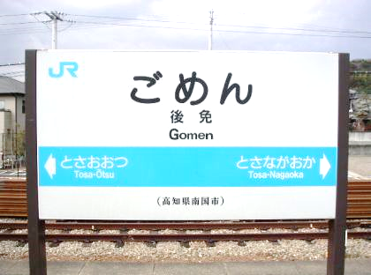
データセンター関係なくね？
そのへんにあるショボいデータセンターじゃなくて、巨大なグラフ解析やら MapReduce やらをガンガン回すようなゴツいデータセンターのことを言ってたんだ
そういう所で走ってるジョブはスパコンと変わらないから

Slide 10
コスト
(´･ω･｀)知らんがな
製造コストはさまざまな非技術的要因（ロット数とか）に依存する
製造コストの予測は本研究のスコープ外
先行研究では 200 ドルって言ってたよ (・ε・)
デバイスが買えるようになったら、本論文のモデルを使ってコスト計算できるようになるよ

Slide 11
有線ソリューションとの比較
したよ
評価条件がわかりにくかったのはごめん、明確化します

Slide 12
消費電力・ルーティング・フロー制御
有線と変わらないよ
ただのレンズだって言ってんだろ…

Slide 13
Post-PC-discussion summary
This paper received substantial discussion and ultimately was recommended for inclusion in the program. The key issues of discussion that the authors should address include:
Power consumption overheads -- this needs to be more clearly discussed/elaborated
Tone down the discussion on relevance to datacenters -- the workloads evaluated are not datacenter workloads and the claims of relevance are unsubstantiated in the paper
Better discussion and differentiation with prior work, particularly reference 14

